Slide 1
1.13

Slide 2
梯度检查点机制
def backward(ctx, *output_grads):
...
output_tensors = ctx.run_function(*shallow_copies)
input_grads = torch.autograd.grad(
output_tensors,
ctx.input_tensors + ctx.input_params,
output_grads,
allow_unused=True,
)
...
return (None, None) + input_grads
重新计算前向传播：
使用 torch.enable_grad() 启用梯度计算。
def forward(ctx, run_function, length, *args):
ctx.run_function = run_function
ctx.input_tensors = list(args[:length])
ctx.input_params = list(args[length:])
with torch.no_grad():
output_tensors = ctx.run_function(*ctx.input_tensors)
return output_tensors
无梯度计算：使用 torch.no_grad() 禁用梯度计算，这样中间激活不会被保存，从而节省显存。

Slide 3
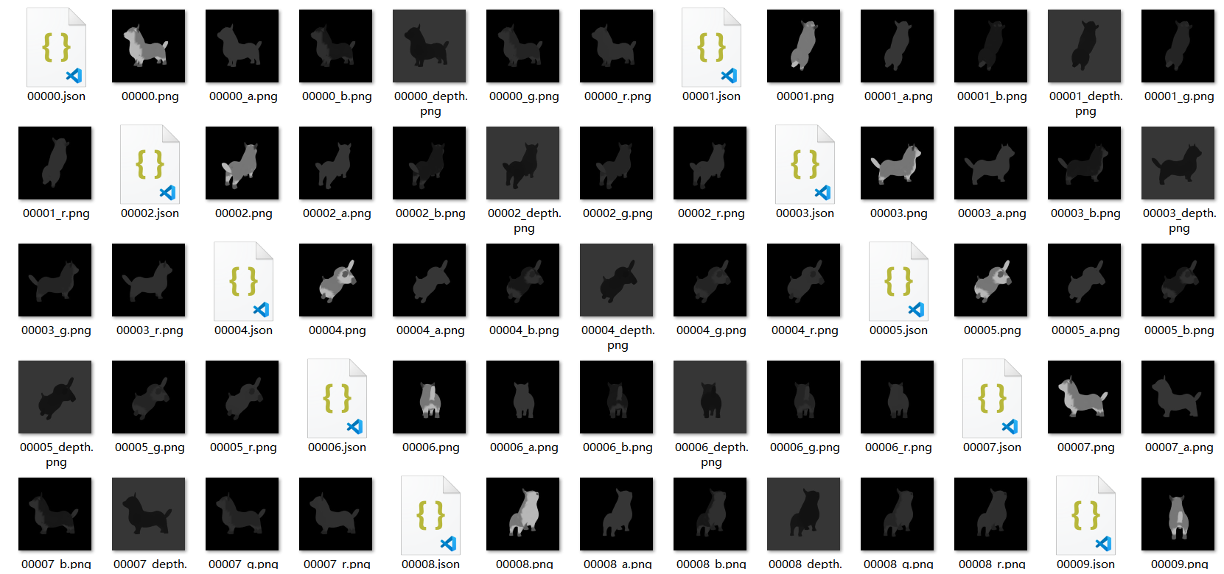
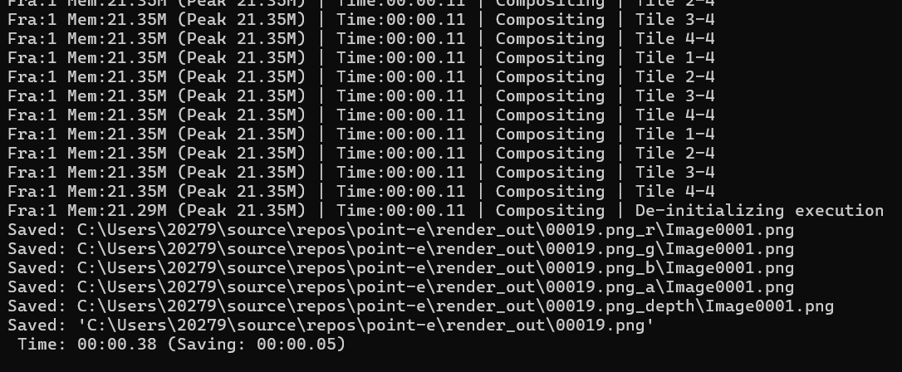
利用blender脚本将三维模型渲染20个角度

Slide 4
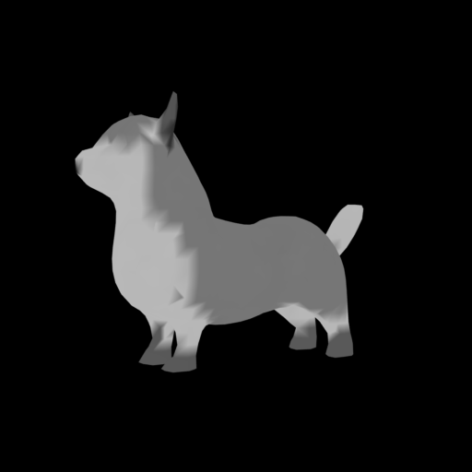
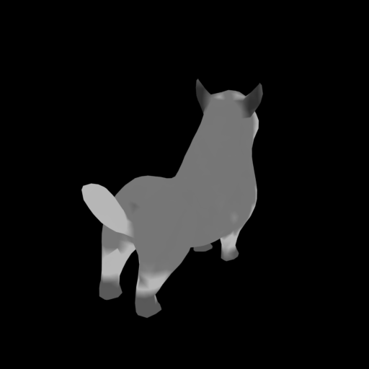
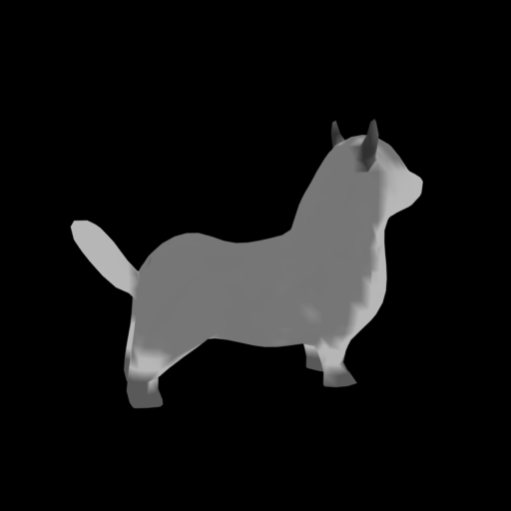
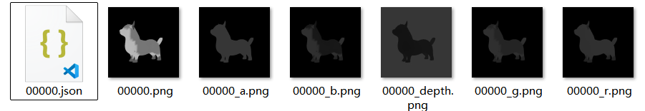
JSON 文件记录了单张渲染图对应的相机参数和场景信息

Slide 5
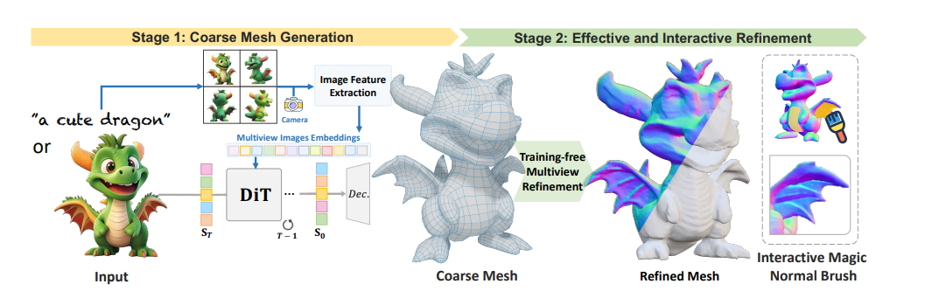
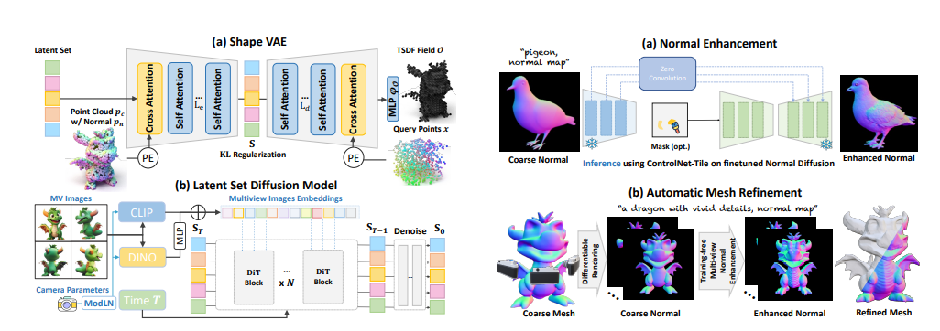
CraftsMan3D
粗网格生成：多视图引导的 3D 扩散模型
3D 形状 VAE：采用 Perceiver 架构的变分自编码器，将 3D 表面点云及法向量编码为潜在向量集，解码输出截断符号距离函数场，确保稳定优化
多视图引导的 latent set 扩散模型：
基于DiT构建去噪网络，在潜在空间直接建模 3D 数据分布生成粗网格，解决了单视图输入中未观测区域的生成。

Slide 6
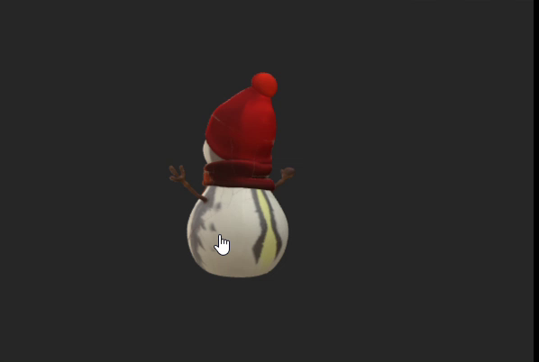
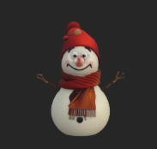
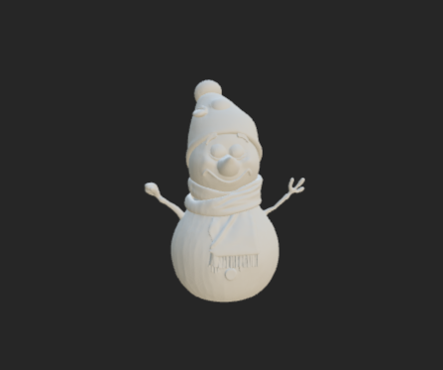
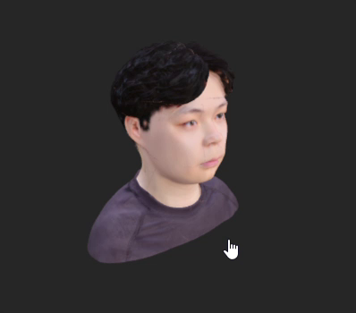
CraftsMan3D

Slide 7
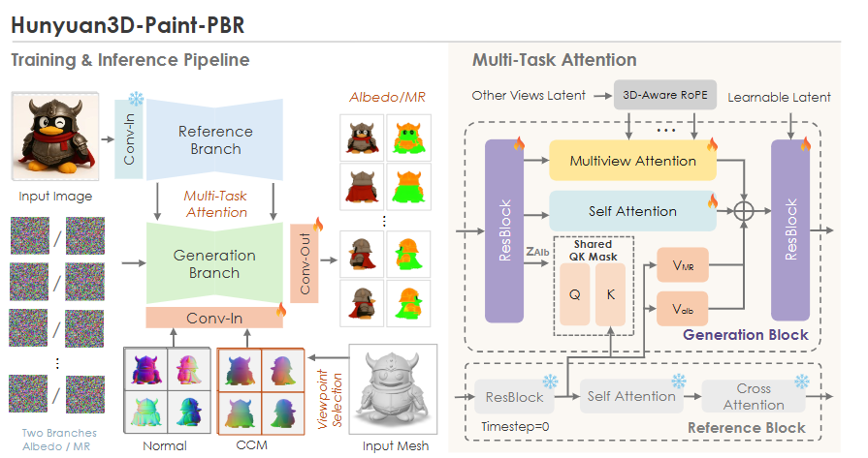
Hunyuan3D 2.5
利用大规模高质量 3D 数据集训练，通过扩大模型规模（max 10B ），实现稳定性能提升，采用引导与步骤蒸馏技术优化推理效率

Slide 8

trellis3d
20亿参数，配置要求A100及以上，没找到论文

